Slide 1
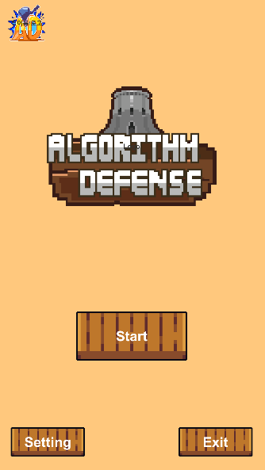
시작 화면
1
2
번호 | 이미지 명
1 | Logo
2 | GameLogo
3 | Button_0
3
3
3

Slide 2
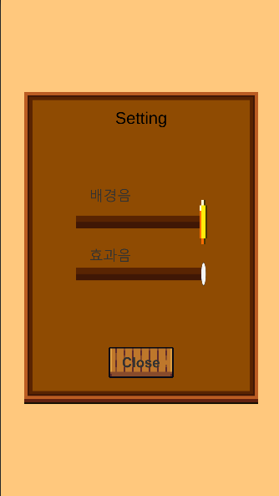
설정 화면
1
번호 | 이미지 명
1 | bg_0
2 | Vol_0
3 | Vol_1
4 | Button_0
3
2
4

Slide 3
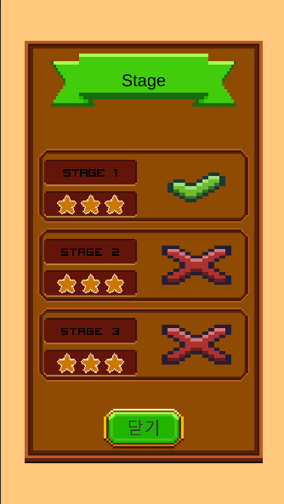
스테이지 선택
1
2
3
번호 | 이미지 명
1 | Bg_0
2 | Flag_0
3 | Menu_0
4 | 플레이 가능 = Button_1 플레이 불가능 = button_2
5 | Menu_1
6 | 별 없음 = star_0 별 획득 = star_1
4
5
6

Slide 4
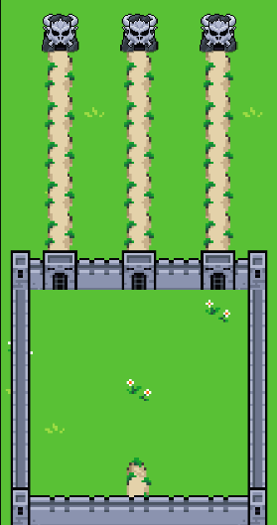

게임 화면
번호 | 이미지 명
1 | UI
2 | Skill_1
3 | Skill_2
4 | Skill_3
1
G 100
2
3
4

